Slide 1




Condições sanitárias e de conforto

Slide 2

Conteúdo
O que é a NR-24?
Abrangência da NR-24
Responsabilidades dos Empregadores e dos Trabalhadores na NR-24
Instalações sanitárias: requisitos mínimos e cuidados necessários
Componentes sanitários: garantindo condições adequadas de higiene
Vestiários: espaços adequados para troca de roupa e privacidade dos trabalhadores
Locais para refeições: promovendo ambientes confortáveis e higiênicos
Cozinhas: segurança alimentar e boas práticas de manipulação de alimentos
01
02
03
04
05
06
07
08

Slide 3
Conteúdo
Alojamento: condições adequadas para o descanso dos trabalhadores
Vestimenta de trabalho: importância da proteção e adequação das roupas laborais
Disposições gerais da NR-24: responsabilidades e requisitos adicionais
Anexo I: Condições Sanitárias e de Conforto em “Shopping Center”
Anexo II: Condições Sanitárias e de Conforto em Trabalho Externo de Prestação de Serviços
Anexo III: Condições Sanitárias e de Conforto em Transporte Público Rodoviário Coletivo Urbano
Conclusão
Perguntas frequentes
09
10
11
12
13
14
15
16

Slide 4
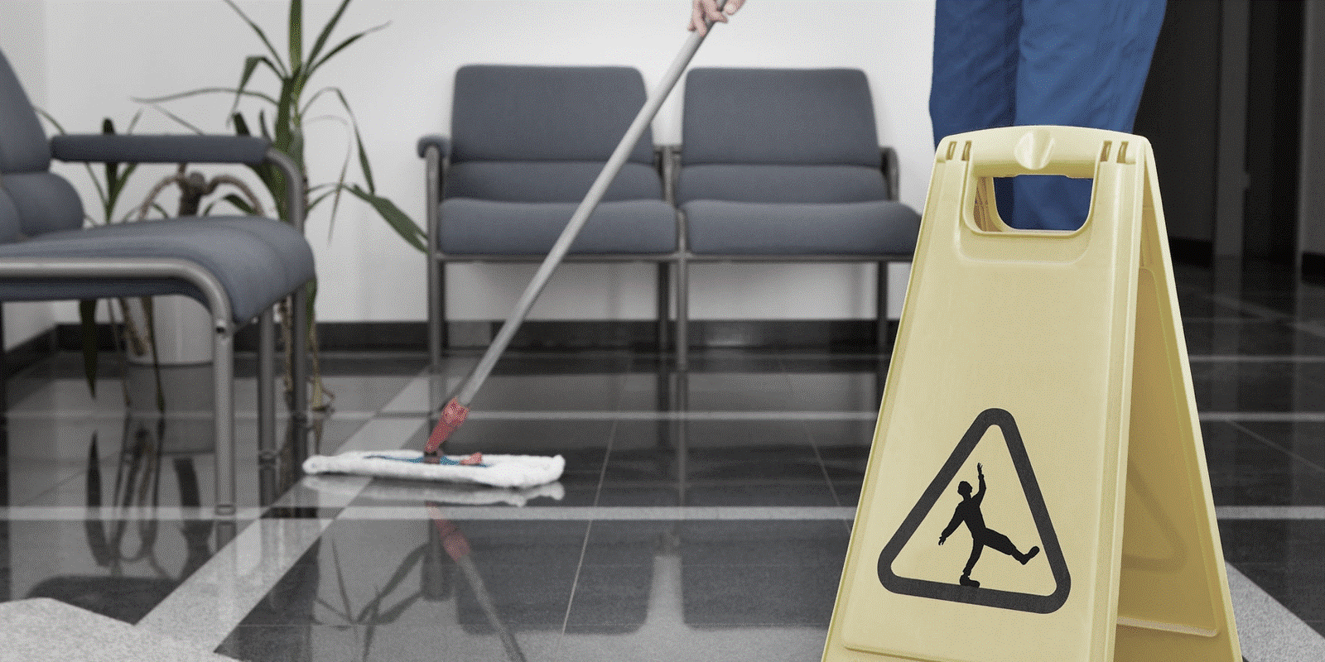
Nr 24
A segurança e o bem-estar dos trabalhadores são prioridades inegociáveis em qualquer ambiente de trabalho. Para assegurar isso, a Norma Regulamentadora 24 (NR-24) desempenha um papel fundamental ao estabelecer diretrizes para as condições sanitárias e de conforto em variados setores.

Slide 5
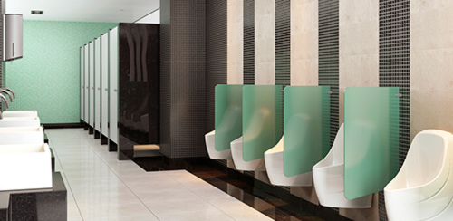

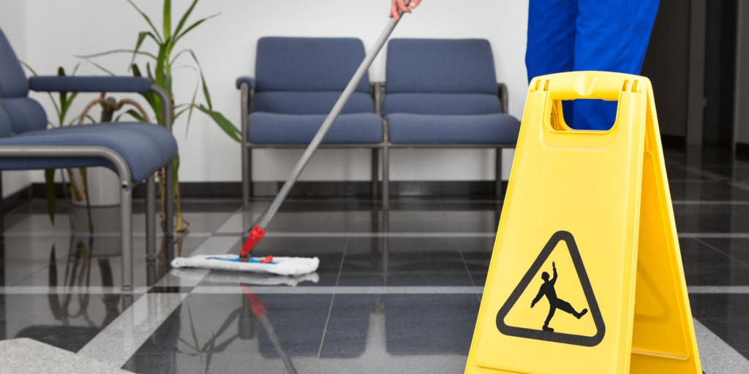
Oferecer instalações sanitárias adequadas, vestiários, locais de refeição e um ambiente confortável é de extrema importância para promover a saúde, prevenir doenças e garantir a dignidade dos funcionários. Além disso, o cumprimento da NR-24 é uma obrigatoriedade legal que as empresas devem seguir para estar em conformidade com as normas trabalhistas.

Slide 6
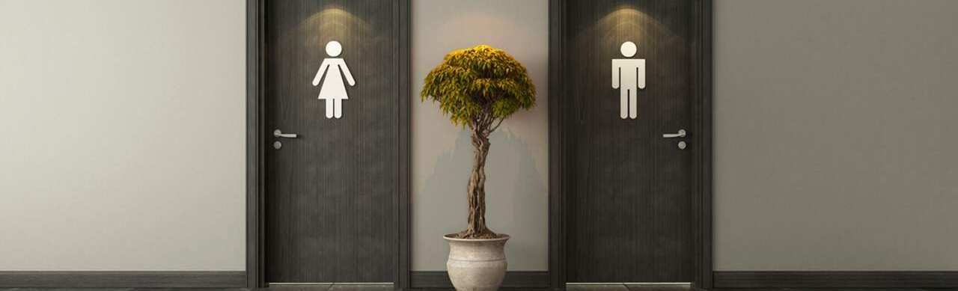
NR 24
Neste guia completo sobre a NR-24, iremos explorar minuciosamente as diretrizes, requisitos e responsabilidades relacionadas às condições sanitárias e de conforto nos locais de trabalho.

Slide 7
NR 24
Se você é um profissional de segurança e saúde no trabalho, um gestor ou um empregador comprometido com o bem-estar dos colaboradores, este guia será uma fonte valiosa de informações para compreender e adotar as medidas necessárias para garantir as condições sanitárias e de conforto adequadas.
Aprofunde-se neste universo essencial da NR-24 e promova um ambiente de trabalho saudável e produtivo para todos.

Slide 8

PPT模板 http://www.1ppt.com/moban/
01. O que É A NR 24?

Slide 9
O que é A NR 24?
A Norma Regulamentadora 24 (NR-24) foi instituída no Brasil pelo Ministério do Trabalho e Emprego através da Portaria nº 3.214, em 8 de junho de 1978. Essa portaria estabeleceu a criação das Normas Regulamentadoras, que são um conjunto de regras e diretrizes relacionadas à segurança e saúde no trabalho.

Slide 10
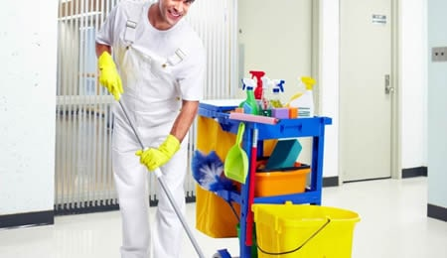
O que é A NR 24?
A criação da NR-24 foi motivada pela necessidade de garantir condições adequadas de higiene e conforto aos trabalhadores, visando à promoção da saúde e ao bem-estar no ambiente de trabalho.
Antes de sua implementação, muitos trabalhadores enfrentavam condições precárias em relação à infraestrutura sanitária, refeitórios e vestiários nos locais de trabalho.

Slide 11
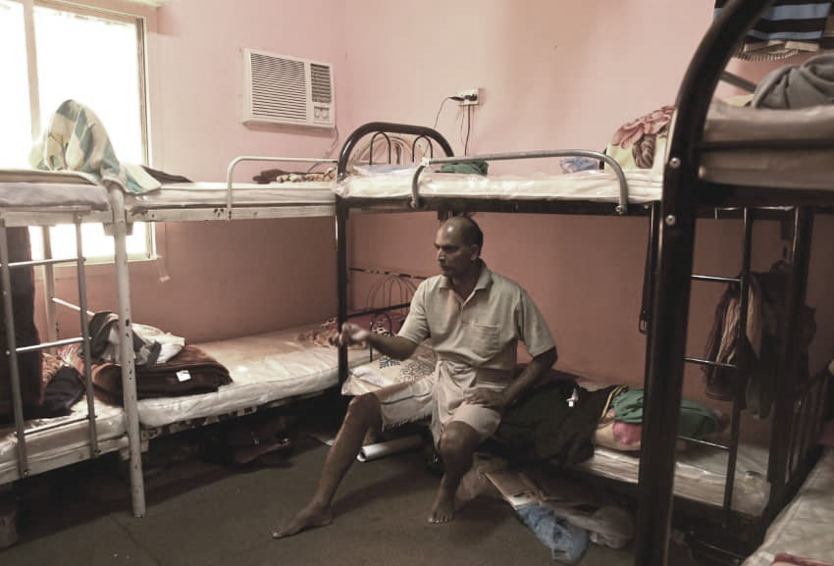
O que é A NR 24?
A NR-24 foi concebida como uma resposta às demandas crescentes por melhores condições de trabalho e pelo reconhecimento dos direitos dos trabalhadores. Ela estabelece as diretrizes mínimas que as organizações devem seguir para assegurar a saúde e o conforto dos empregados, especialmente em relação às instalações sanitárias, vestiários, locais para refeições, cozinhas, alojamentos e vestimentas de trabalho.

Slide 12
PPT模板 http://www.1ppt.com/moban/
02. Abrangência da NR 24

Slide 13
Abrangência da NR 24
A NR-24 tem uma abrangência ampla e se aplica a todas as empresas e organizações que possuam trabalhadores formalmente contratados, independentemente do setor de atividade econômica em que atuam.
Isso inclui empresas dos setores industrial, comercial, de serviços, agrícola, entre outros.

Slide 14
Abrangência da NR 24
A norma é aplicável a todos os locais de trabalho onde haja a presença de trabalhadores, independentemente do tamanho da empresa.
A NR-24 considera o número de trabalhadores usuários do turno com maior contingente como base para o dimensionamento das instalações sanitárias e demais requisitos estabelecidos na norma.

Slide 15
Abrangência da NR 24
Ou seja, as empresas devem levar em conta a quantidade de trabalhadores que estarão utilizando essas instalações simultaneamente para garantir a disponibilidade adequada.
Além disso, a NR-24 também prevê anexos que estabelecem condições específicas para determinados setores ou atividades, como mencionado anteriormente.

Slide 16
Esses anexos detalham requisitos adicionais a serem observados pelas empresas que atuam em áreas específicas, como shopping centers, trabalho externo de prestação de serviços e transporte público rodoviário coletivo urbano de passageiros em atividade externa.

Slide 17
PPT模板 http://www.1ppt.com/moban/
03. Responsabilidades dos Empregadores e dos Trabalhadores na NR-24

Slide 18
Responsabilidades dos Empregadores e dos Trabalhadores na NR-24
A NR-24 estabelece responsabilidades tanto para os empregadores quanto para os trabalhadores no que diz respeito à promoção de condições adequadas de higiene e conforto no ambiente de trabalho.
Vejamos as responsabilidades de cada um, a começar pelos empregadores:

Slide 19
Responsabilidades dos Empregadores e dos Trabalhadores na NR-24
01
02
03
04
05
Observar as condições de alojamento e vestimenta de trabalho
Garantir o cumprimento das normas estabelecidas
Prover instalações sanitárias adequadas
Manter os componentes sanitários em bom estado
Disponibilizar vestiários e locais para refeições

Slide 20
Os empregadores têm a responsabilidade de conhecer e cumprir as diretrizes estabelecidas na NR-24, implementando as medidas necessárias para assegurar as condições mínimas de higiene e conforto aos trabalhadores.
01
02
03
04
05
Observar as condições de alojamento e vestimenta de trabalho
Garantir o cumprimento das normas estabelecidas
Prover instalações sanitárias adequadas
Manter os componentes sanitários em bom estado
Disponibilizar vestiários e locais para refeições

Slide 21
Os empregadores devem disponibilizar instalações sanitárias em número suficiente, de acordo com o número de trabalhadores, garantindo que elas estejam limpas, em boas condições de funcionamento, ventiladas e iluminadas adequadamente. Além disso, quando houver trabalhadores de ambos os sexos, devem ser separadas por sexo.
01
02
03
04
05
Observar as condições de alojamento e vestimenta de trabalho
Garantir o cumprimento das normas estabelecidas
Prover instalações sanitárias adequadas
Manter os componentes sanitários em bom estado
Disponibilizar vestiários e locais para refeições

Slide 22
Os empregadores devem garantir que os componentes sanitários, como vasos sanitários, pias e chuveiros, estejam em bom estado de funcionamento, limpos e em condições adequadas de uso, oferecendo privacidade aos usuários.
01
02
03
04
05
Observar as condições de alojamento e vestimenta de trabalho
Garantir o cumprimento das normas estabelecidas
Prover instalações sanitárias adequadas
Manter os componentes sanitários em bom estado
Disponibilizar vestiários e locais para refeições

Slide 23
Quando necessário, os empregadores devem fornecer vestiários para os trabalhadores que precisem trocar de roupa no local de trabalho, com separação por sexo. Além disso, devem destinar espaços adequados para as refeições, com mesas, cadeiras e condições de higiene adequadas.
01
02
03
04
05
Observar as condições de alojamento e vestimenta de trabalho
Garantir o cumprimento das normas estabelecidas
Prover instalações sanitárias adequadas
Manter os componentes sanitários em bom estado
Disponibilizar vestiários e locais para refeições

Slide 24
Caso a empresa forneça alojamento para os trabalhadores, é responsabilidade dos empregadores garantir condições mínimas de higiene, segurança e conforto, como ventilação adequada, camas individuais, armários e espaços para lazer. Além disso, quando necessário, devem fornecer vestimentas de trabalho adequadas.
01
02
03
04
05
Observar as condições de alojamento e vestimenta de trabalho
Garantir o cumprimento das normas estabelecidas
Prover instalações sanitárias adequadas
Manter os componentes sanitários em bom estado
Disponibilizar vestiários e locais para refeições

Slide 25

Responsabilidades dos Trabalhadores:
Utilizar corretamente as instalações sanitárias
Contribuir para a conservação dos componentes sanitários
Cuidar dos vestiários e locais para refeições
Colaborar na manutenção das condições de alojamento e vestimenta de trabalho
Comunicar eventuais problemas ou irregularidades

Slide 26
Responsabilidades dos Trabalhadores:
Utilizar corretamente as instalações sanitárias
Contribuir para a conservação dos componentes sanitários
Cuidar dos vestiários e locais para refeições
Colaborar na manutenção das condições de alojamento e vestimenta de trabalho
Comunicar eventuais problemas ou irregularidades
Os trabalhadores têm a responsabilidade de utilizar corretamente as instalações sanitárias disponibilizadas pela empresa, mantendo-as limpas e conservadas.

Slide 27
Responsabilidades dos Trabalhadores:
Utilizar corretamente as instalações sanitárias
Contribuir para a conservação dos componentes sanitários
Cuidar dos vestiários e locais para refeições
Colaborar na manutenção das condições de alojamento e vestimenta de trabalho
Comunicar eventuais problemas ou irregularidades
É responsabilidade dos trabalhadores utilizar corretamente os componentes sanitários, como vasos sanitários, pias e chuveiros, e contribuir para a sua conservação e limpeza.

Slide 28
Responsabilidades dos Trabalhadores:
Utilizar corretamente as instalações sanitárias
Contribuir para a conservação dos componentes sanitários
Cuidar dos vestiários e locais para refeições
Colaborar na manutenção das condições de alojamento e vestimenta de trabalho
Comunicar eventuais problemas ou irregularidades
Os trabalhadores devem utilizar adequadamente os vestiários, respeitando as normas de separação por sexo, e zelar pelos espaços destinados às refeições, mantendo a limpeza e conservação dos mesmos.

Slide 29
Responsabilidades dos Trabalhadores:
Caso haja alojamento fornecido pela empresa, os trabalhadores devem colaborar para a manutenção da higiene, segurança e conservação desses espaços.
Da mesma forma, devem zelar pelas vestimentas de trabalho fornecidas, utilizando-as corretamente e contribuindo para a sua conservação.
Utilizar corretamente as instalações sanitárias
Contribuir para a conservação dos componentes sanitários
Cuidar dos vestiários e locais para refeições
Colaborar na manutenção das condições de alojamento e vestimenta de trabalho
Comunicar eventuais problemas ou irregularidades

Slide 30
Responsabilidades dos Trabalhadores:
É responsabilidade dos trabalhadores comunicar aos empregadores qualquer problema, irregularidade ou condição inadequada relacionada às instalações sanitárias, vestiários, locais para refeições, alojamentos ou vestimentas de trabalho, a fim de que sejam tomadas as medidas necessárias para corrigir tais situações.
Utilizar corretamente as instalações sanitárias
Contribuir para a conservação dos componentes sanitários
Cuidar dos vestiários e locais para refeições
Colaborar na manutenção das condições de alojamento e vestimenta de trabalho
Comunicar eventuais problemas ou irregularidades

Slide 31
NR 24
É importante destacar que tanto os empregadores quanto os trabalhadores devem colaborar de forma conjunta para garantir o cumprimento das diretrizes estabelecidas na NR-24 e promover um ambiente de trabalho saudável, seguro e com condições adequadas de higiene e conforto. O cumprimento dessas responsabilidades contribui para a saúde e o bem-estar dos trabalhadores, além de promover um ambiente laboral mais produtivo.
Além disso, abordamos os benefícios da Higiene Ocupacional, que se estendem tanto às empresas quanto aos trabalhadores.
Ambientes de trabalho seguros e saudáveis resultam em colaboradores mais motivados e produtivos, redução de custos com afastamentos e tratamentos médicos, melhoria da imagem corporativa e uma atuação alinhada com a sustentabilidade organizacional.

Slide 32
PPT模板 http://www.1ppt.com/moban/
04. Instalações sanitárias: requisitos mínimos e cuidados necessários

Slide 33
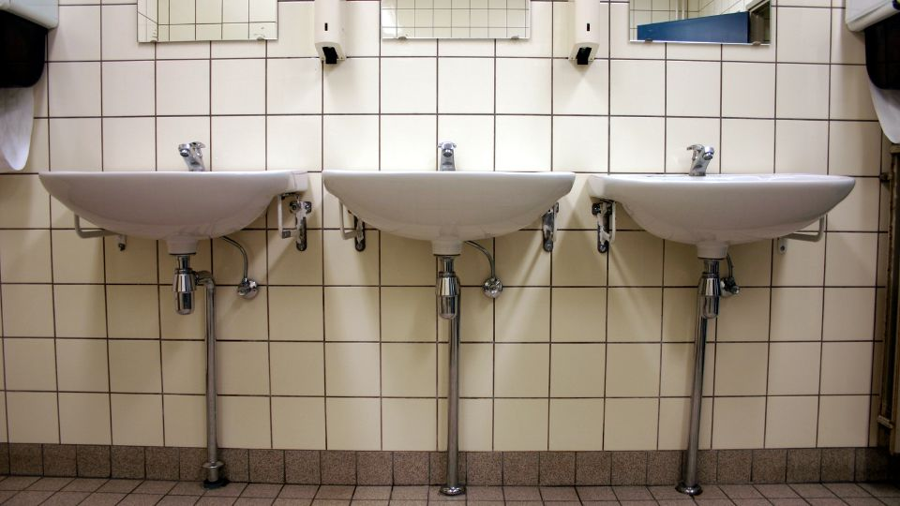
Instalações sanitárias: requisitos mínimos e cuidados necessários
A disposição adequada das instalações sanitárias tem um papel fundamental nos locais de trabalho, pois garantem a satisfação das necessidades básicas dos trabalhadores em seu horário de atividade.

Slide 34
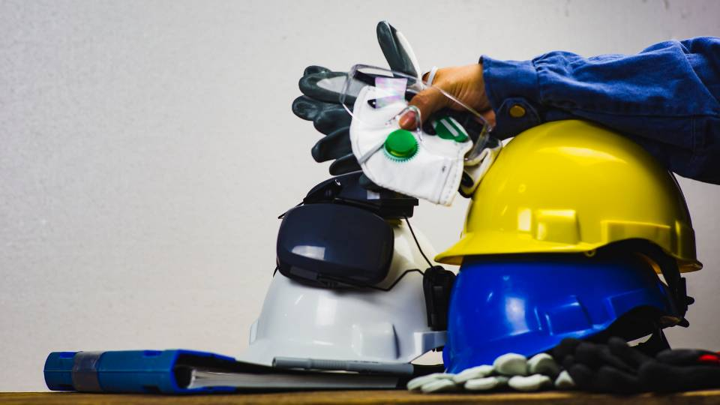
São essenciais na promoção do bem-estar e na prevenção de doenças, promovendo um ambiente laboral adequado e confortável.
Veja o que a NR-24 diz sobre as instalações sanitárias:

Slide 35
Instalações sanitárias: requisitos mínimos e cuidados necessários
Requisitos básicos das instalações sanitárias
De acordo com a NR-24, todo estabelecimento deve ser equipado com instalações sanitárias que incluam uma bacia sanitária sifonada com assento e tampo, além de um lavatório. Para as instalações sanitárias masculinas, é necessário também ter mictórios, exceto quando são de uso estritamente individual.

Slide 36
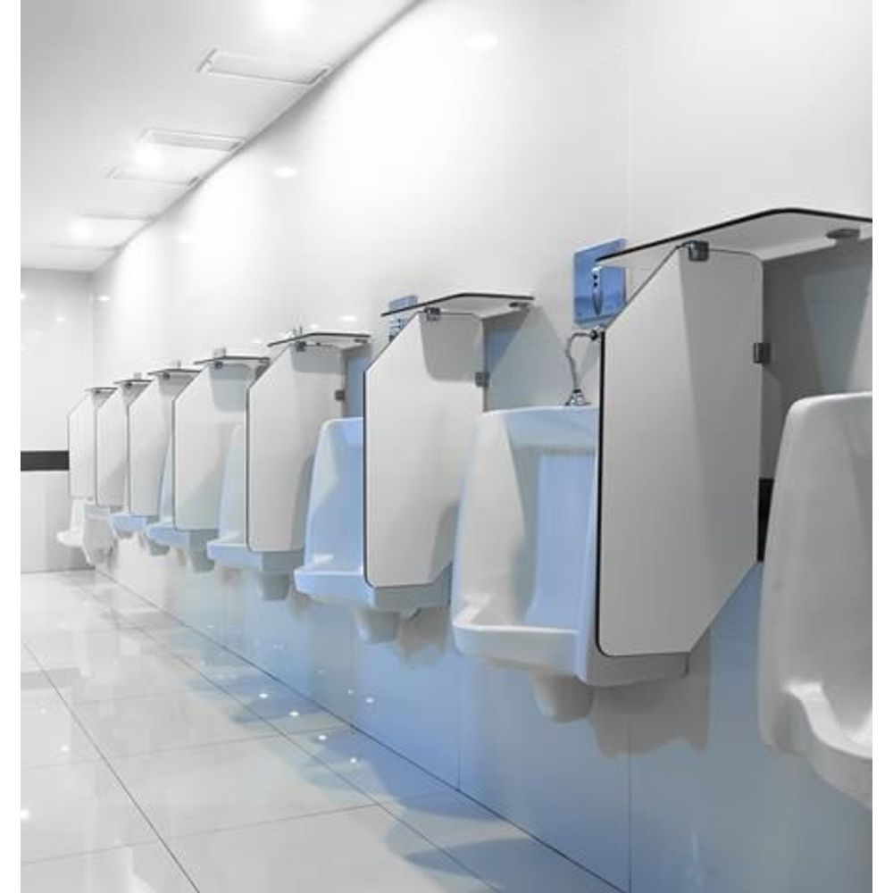
Dimensionamento dos mictórios
O dimensionamento dos mictórios varia de acordo com a data de construção do estabelecimento.
Já para os estabelecimentos construídos a partir de 24/09/2019, a proporção é de um mictório para cada 20 trabalhadores ou fração, até 100 trabalhadores, e um mictório para cada 50 trabalhadores ou fração acima desse número.
NR 24
Para aqueles construídos até 23/09/2019, deve-se seguir as diretrizes previstas na NR-24, conforme a redação da Portaria MTb nº 3.214/1978.

Slide 37
Instalações sanitárias: requisitos mínimos e cuidados necessários
Proporção mínima de instalações sanitárias
Para atender às necessidades dos trabalhadores, é exigida a proporção mínima de uma instalação sanitária para cada grupo de 20 trabalhadores ou fração, separadas por sexo. Além disso, atividades que envolvam exposição e manuseio de materiais infectantes, substâncias tóxicas, irritantes, aerodispersóides ou que causem a deposição de poeiras na pele e roupas dos trabalhadores devem disponibilizar um lavatório para cada 10 trabalhadores.

Slide 38

Instalações sanitárias: requisitos mínimos e cuidados necessários
Exceção para estabelecimentos com até 10 trabalhadores
Estabelecimentos com funções comerciais, administrativas ou similares, que tenham até 10 trabalhadores, podem oferecer apenas uma instalação sanitária individual de uso comum entre os sexos, desde que sejam garantidas as condições de privacidade adequadas.

Slide 39
Instalações sanitárias: requisitos mínimos e cuidados necessários
Conservação, limpeza e higiene das instalações sanitárias
As instalações sanitárias devem ser mantidas em condições de conservação, limpeza e higiene.
É responsabilidade dos empregadores garantir que essas áreas sejam regularmente limpas e que os materiais necessários, como papel higiênico e sabonete, estejam sempre disponíveis.

Slide 40
Revestimento adequado de pisos e paredes
Para garantir a durabilidade e a higienização adequada, é importante que os pisos e as paredes das instalações sanitárias sejam revestidos com materiais impermeáveis e laváveis.
Isso facilita a limpeza e evita o acúmulo de sujeira e bactérias, garantindo um ambiente mais seguro e saudável.

Slide 41
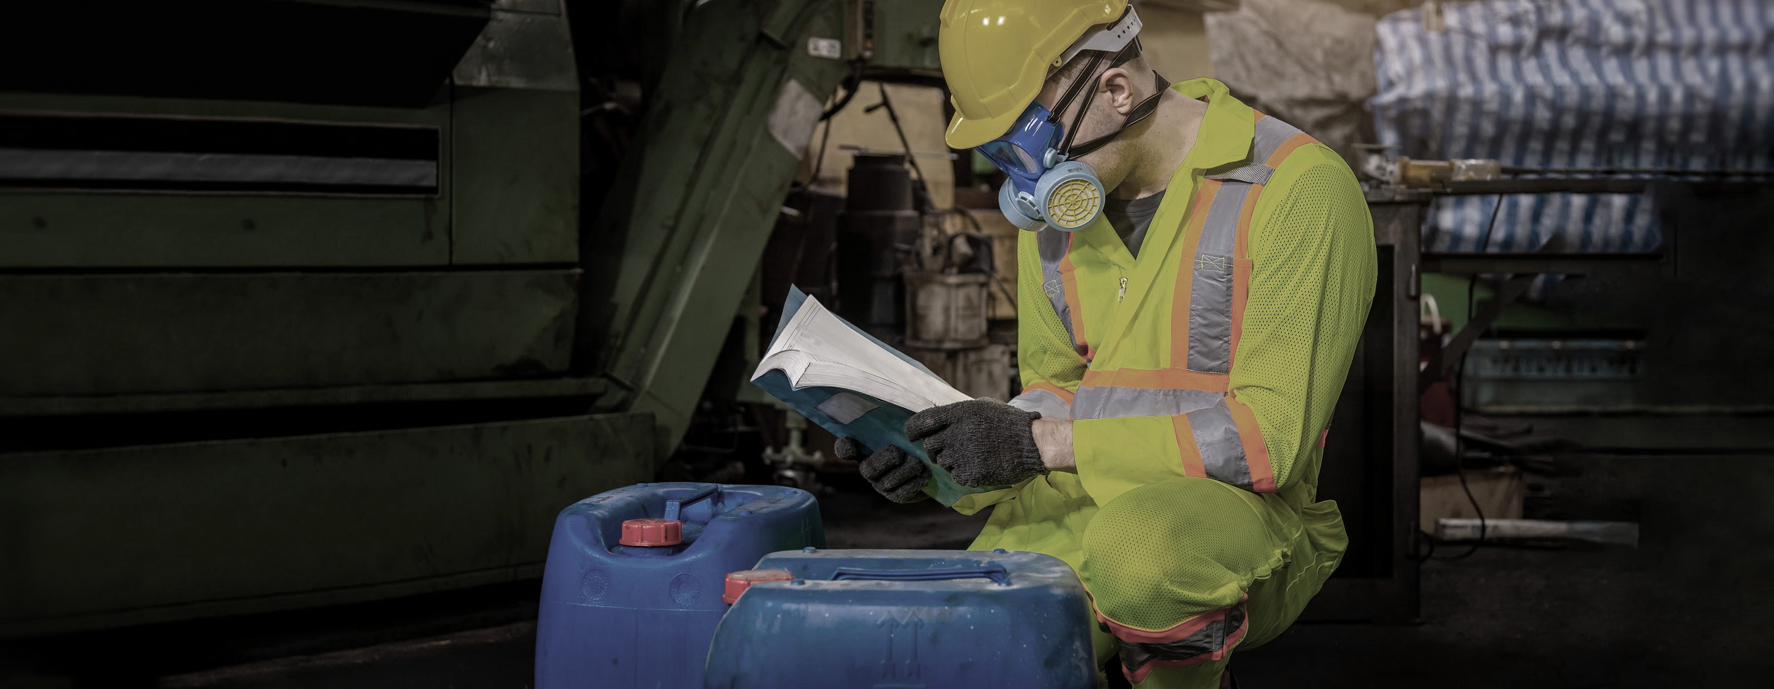
Manutenção das peças sanitárias
As peças sanitárias, como bacias, mictórios e lavatórios, devem estar em perfeitas condições de funcionamento. É fundamental realizar a manutenção regular desses equipamentos, reparando eventuais vazamentos, entupimentos ou danos que possam comprometer o seu desempenho.

Slide 42

Descarte de papéis usados
É necessário disponibilizar recipientes apropriados para o descarte de papéis usados, como papel higiênico e toalhas de papel. Esses recipientes devem ser devidamente esvaziados e higienizados regularmente, evitando o acúmulo de resíduos e o entupimento das tubulações.

Slide 43
Instalações sanitárias: requisitos mínimos e cuidados necessários
Ventilação das instalações sanitárias
As instalações sanitárias devem ser devidamente ventiladas, seja por meio de aberturas para o exterior ou por sistemas de exaustão forçada. A ventilação adequada contribui para a circulação de ar fresco, reduzindo odores desagradáveis e proporcionando um ambiente mais confortável para os trabalhadores.

Slide 44
Conexão com água canalizada e esgoto adequado
É fundamental que as instalações sanitárias estejam conectadas a sistemas de abastecimento de água canalizada e esgoto que atendam às regulamentações locais e não representem riscos à saúde. Essa conexão adequada assegura o fornecimento de água potável e o correto descarte dos resíduos, evitando contaminações e problemas sanitários.

Slide 45
Passagens cobertas e seguras para instalações sanitárias externas
Quando as instalações sanitárias estão localizadas fora do corpo do estabelecimento, é importante garantir passagens cobertas e com piso adequado para o acesso dos trabalhadores. Essas passagens protegem os funcionários contra as condições climáticas adversas e minimizam riscos de acidentes, proporcionando um deslocamento seguro.

Slide 46
PPT模板 http://www.1ppt.com/moban/
05. Componentes sanitários: garantindo condições adequadas de higiene

Slide 47
Componentes sanitários: garantindo condições adequadas de higiene
Os componentes sanitários desempenham um papel importante nas instalações trabalhistas, proporcionando condições adequadas de higiene e conforto para os funcionários.
Dentre esses componentes, destacam-se as bacias sanitárias, os mictórios, os lavatórios e os chuveiros. A Norma Regulamentadora NR-24 estabelece diretrizes específicas para cada um deles. Entenda:

Slide 48
Bacias Sanitárias
a
c
Lavatórios
Mictórios
b
d
Chuveiros

Slide 49
Bacias Sanitárias
a
c
Lavatórios
Mictórios
b
d
Chuveiros

Slide 50
As bacias sanitárias devem ser instaladas em compartimentos individuais, garantindo privacidade aos usuários. Esses compartimentos devem possuir divisórias com altura adequada para manter o interior indevassável, porém com um vão inferior que facilite a limpeza e a ventilação.
Além disso, é necessário que as portas sejam independentes e possuam fechos que impeçam o devassamento.

Slide 51
NR 24
Dentro dos compartimentos das bacias sanitárias, deve haver papel higiênico com suporte e um recipiente para o descarte de papéis usados, caso não seja permitido o descarte na própria bacia sanitária.

Slide 52
Abrangência da NR 24
Para as bacias destinadas às mulheres, o recipiente deve ter uma tampa. Quanto às dimensões, estas devem seguir as especificações do código de obras local. Na ausência dessas especificações, é necessário garantir uma área livre de pelo menos 0,60m de diâmetro entre a borda frontal da bacia sanitária e a porta fechada.

Slide 53
Bacias Sanitárias
a
c
Lavatórios
Mictórios
b
d
Chuveiros

Slide 54
No que diz respeito aos mictórios, é permitido disponibilizar tanto o tipo individual como o tipo calha coletiva com anteparo. Para o dimensionamento da calha coletiva, cada segmento de, no mínimo, 0,60m corresponde a uma unidade.
Caso não haja anteparo, cada segmento de, no mínimo, 0,80m corresponde a uma unidade. Os mictórios devem ser construídos com material impermeável e devem ser mantidos em condições de limpeza e higiene.

Slide 55
Bacias Sanitárias
a
c
Lavatórios
Mictórios
b
d
Chuveiros

Slide 56
Quanto aos lavatórios, estes podem ser do tipo individual, calha ou de tampo coletivo com várias cubas. Para o dimensionamento dos lavatórios, cada segmento de 0,60m corresponde a uma unidade.
É obrigatório que os lavatórios possuam torneiras e que sejam providos de dispositivos para a limpeza, enxugo ou secagem das mãos. O uso de toalhas coletivas é proibido.

Slide 57
Bacias Sanitárias
a
c
Lavatórios
Mictórios
b
d
Chuveiros

Slide 58
No caso dos chuveiros, é exigido que haja pelo menos 1 chuveiro para cada grupo de trabalhadores, dependendo das condições laborais. Nas atividades com exposição e manuseio de materiais infectantes, substâncias tóxicas, irritantes ou aerodispersóides, que impregnem a pele e roupas do trabalhador, deve haver 1 chuveiro para cada 10 trabalhadores.
Nas atividades com contato com substâncias que provoquem deposição de poeiras na pele e roupas do trabalhador, ou que exijam esforço físico ou sejam realizadas em condições de calor intenso, deve haver 1 chuveiro para cada 20 trabalhadores. Os chuveiros devem estar localizados nos vestiários ou serem parte integrante deles.

Slide 59
Compartimentos destinados aos chuveiros
Além disso, abordamos os benefícios da Higiene Ocupacional, que se estendem tanto às empresas quanto aos trabalhadores.
Ambientes de trabalho seguros e saudáveis resultam em colaboradores mais motivados e produtivos, redução de custos com afastamentos e tratamentos médicos, melhoria da imagem corporativa e uma atuação alinhada com a sustentabilidade organizacional.
Os compartimentos destinados aos chuveiros também possuem requisitos específicos. Eles devem ser individuais e estar em condições adequadas de conservação, limpeza e higiene. As portas de acesso devem impedir o devassamento, garantindo a privacidade dos usuários. Devem dispor de chuveiros com água quente e fria para proporcionar conforto aos trabalhadores.
Para garantir a higiene, o piso e as paredes dos compartimentos dos chuveiros devem ser revestidos com materiais impermeáveis e laváveis, facilitando a limpeza e evitando acúmulo de sujeira. Também é necessário que haja suportes para sabonete e toalhas, permitindo que os usuários tenham acesso a esses itens de higiene pessoal.

Slide 60
NR 24
As dimensões dos compartimentos dos chuveiros devem seguir as especificações do código de obras local. Na ausência dessas especificações, o tamanho mínimo recomendado é de 0,80m por 0,80m. Essas medidas garantem um espaço adequado para que os trabalhadores possam utilizar o chuveiro confortavelmente.

Slide 61
Os compartimentos destinados aos chuveiros também possuem requisitos específicos. Eles devem ser individuais e estar em condições adequadas de conservação, limpeza e higiene. As portas de acesso devem impedir o devassamento, garantindo a privacidade dos usuários. Devem dispor de chuveiros com água quente e fria para proporcionar conforto aos trabalhadores.
Para garantir a higiene, o piso e as paredes dos compartimentos dos chuveiros devem ser revestidos com materiais impermeáveis e laváveis, facilitando a limpeza e evitando acúmulo de sujeira. Também é necessário que haja suportes para sabonete e toalhas, permitindo que os usuários tenham acesso a esses itens de higiene pessoal.

Slide 62
As dimensões dos compartimentos dos chuveiros devem seguir as especificações do código de obras local. Na ausência dessas especificações, o tamanho mínimo recomendado é de 0,80m por 0,80m. Essas medidas garantem um espaço adequado para que os trabalhadores possam utilizar o chuveiro confortavelmente.

Slide 63
PPT模板 http://www.1ppt.com/moban/
06. Vestiários: espaços adequados para troca de roupa e privacidade dos trabalhadores

Slide 64
Os vestiários são elementos essenciais nas instalações trabalhistas e devem ser providenciados de acordo com as normas estabelecidas na NR-24. Existem duas situações em que os vestiários são obrigatórios:
      Quando a atividade exige o uso de vestimentas de trabalho ou uniformes que precisam ser trocados no local de trabalho;
      Quando é necessário disponibilizar chuveiros.

Slide 65
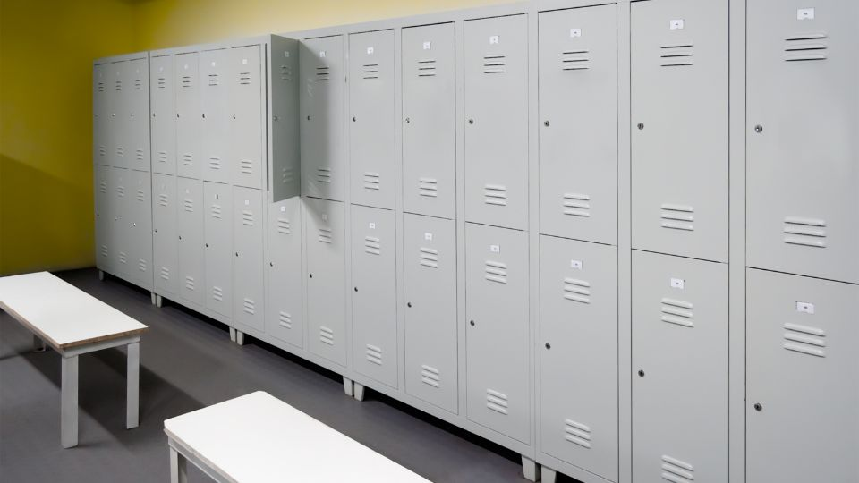
A dimensão dos vestiários deve ser calculada levando em consideração o número de trabalhadores que irão utilizá-los, até um máximo de 750 trabalhadores.
O cálculo é feito com base na área mínima do vestiário por trabalhador, utilizando a fórmula: 1,5 – (nº de trabalhadores / 1000).
Para estabelecimentos com mais de 750 trabalhadores, o tamanho mínimo é de 0,75m² por trabalhador.

Slide 66
É necessário garantir a ventilação adequada para o exterior ou utilizar um sistema de exaustão forçada. Devem contar com assentos em material lavável e impermeável em quantidade compatível com o número de trabalhadores, além de armários individuais simples e/ou duplos com sistema de trancamento.
Os vestiários devem ser mantidos em boas condições de conservação, limpeza e higiene. O piso e as paredes devem ser revestidos com materiais impermeáveis e laváveis.
01
02

Slide 67
Essas medidas
visam garantir um ambiente adequado e confortável para que os trabalhadores possam realizar a troca de vestimentas e utilizar os chuveiros, promovendo a higiene e o bem-estar no local de trabalho.

Slide 68
Os armários são elementos importantes nos vestiários das empresas, e existem algumas diretrizes a serem seguidas para garantir a sua adequação.
O uso rotativo de armários simples entre os usuários é permitido, exceto nos casos em que são utilizados para guardar Equipamentos de Proteção Individual (EPI) ou vestimentas expostas a materiais contaminantes, substâncias tóxicas, irritantes ou sujidades.

Slide 69
NR 24
Em atividades laborais com exposição a materiais infectantes, substâncias tóxicas, irritantes ou poeiras impregnantes, devem ser fornecidos armários de compartimentos duplos ou dois armários simples. No entanto, as organizações que realizam a higienização diária das vestimentas ou fornecem vestimentas descartáveis estão dispensadas de fornecer dois armários ou um armário duplo, desde que seja disponibilizado um armário simples para roupas comuns de uso pessoal.

Slide 70
Os armários simples devem ter dimensões mínimas de 0,40m de altura, 0,30m de largura e 0,40m de profundidade. Nos armários de compartimentos duplos, as dimensões mínimas são de 0,80m de altura por 0,30m de largura e 0,40m de profundidade, com uma separação ou prateleira para distinguir as roupas comuns das roupas de trabalho.
Empresas que oferecem serviços de guarda-volumes para roupas e acessórios pessoais dos trabalhadores estão dispensadas de fornecer armários. Nas empresas que não são obrigadas a ter vestiários, é necessário garantir o fornecimento de armários individuais, gavetas com fechadura ou serviços de guarda-volumes para os pertences pessoais dos trabalhadores.

Slide 71
PPT模板 http://www.1ppt.com/moban/
07. Locais para refeições: promovendo ambientes confortáveis e higiênicos

Slide 72
Garantir locais adequados para a tomada das refeições é essencial para o bem-estar e a saúde dos trabalhadores. As empresas devem cumprir as exigências estabelecidas para garantir conforto, higiene e segurança durante esse momento de descanso e nutrição.

Slide 73
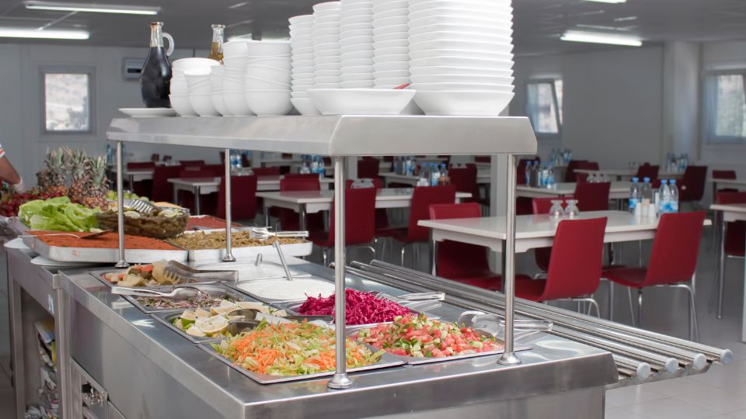
Os empregadores têm a responsabilidade de oferecer locais confortáveis e higiênicos para que os trabalhadores possam fazer suas refeições durante os intervalos concedidos durante a jornada de trabalho.
Para garantir um fluxo organizado e o conforto dos usuários do refeitório, é permitida a divisão dos trabalhadores em grupos para a tomada das refeições.

Slide 74
Veja algumas informações importantes e exigências dispostas na NR-24:
Locais para até 30 trabalhadores
Locais para mais de 30 trabalhadores
Dispensa das exigências

Slide 75
Locais para até 30 trabalhadores
Quando o local destina-se a atender até 30 trabalhadores, é necessário que seja destinado ou adaptado para esse fim. Além disso, deve ser arejado e apresentar boas condições de conservação, limpeza e higiene. É fundamental que haja assentos, mesas, balcões ou estruturas similares em quantidade suficiente para todos os usuários atendidos.

Slide 76
Locais para até 30 trabalhadores
Locais para mais de 30 trabalhadores
Nos casos em que o local é destinado a atender mais de 30 trabalhadores, é necessário que esteja localizado fora da área de trabalho. O piso deve ser revestido com material lavável e impermeável, e as paredes devem ser pintadas ou revestidas com material também lavável e impermeável.
Além disso, é essencial que haja espaços para circulação, ventilação adequada e lavatórios próximos ou no próprio local, seguindo os requisitos do subitem 24.3.4. É imprescindível fornecer assentos, mesas com superfícies ou coberturas laváveis ou descartáveis, água potável, meios para aquecimento das refeições e recipientes com tampa para descarte de restos alimentares e descartáveis.

Slide 77
Algumas situações permitem a dispensa das exigências mencionadas acima. Estabelecimentos comerciais bancários e atividades afins que interrompem suas atividades por 2 horas no período destinado às refeições ficam dispensados.
Da mesma forma, estabelecimentos industriais localizados em cidades do interior podem ser dispensados quando a empresa mantiver uma vila operária ou quando os trabalhadores residem nas proximidades e podem fazer as refeições em suas próprias residências.
Além disso, estabelecimentos que oferecem vale-refeição ficam dispensados, desde que sejam disponibilizadas condições adequadas para conservação e aquecimento da comida, bem como um local para a tomada das refeições pelos trabalhadores que trazem refeição de casa.
Dispensa das exigências

Slide 78
PPT模板 http://www.1ppt.com/moban/
08. Cozinhas segurança alimentar e boas práticas de manipulação de alimentos

Slide 79
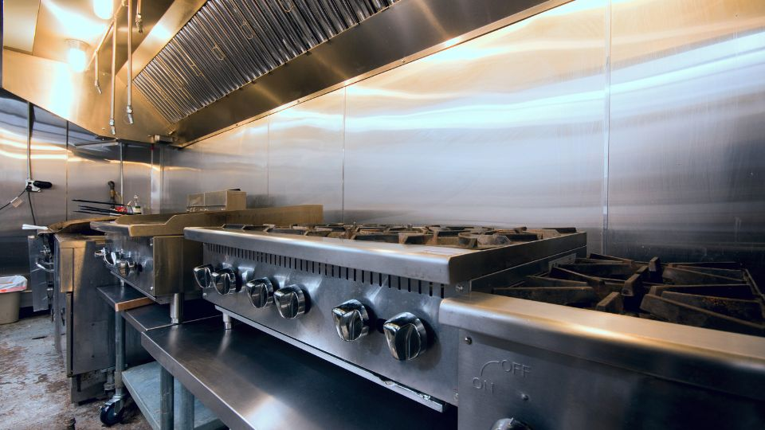
Uma cozinha bem estruturada e equipada adequadamente é fundamental para garantir a manipulação segura dos alimentos, prevenir a intoxicação alimentar e acidentes nas atividades inerentes ao trabalho.
Confira as principais informações sobre o tema:
NR 24
Ao implementar todas essas condições adequadas na cozinha, as empresas asseguram a saúde e o bem-estar dos trabalhadores, além de garantir a qualidade dos produtos oferecidos aos consumidores.

Slide 80
Localização e estrutura da cozinha
A localização da cozinha em relação aos locais de refeições é fundamental para facilitar o fluxo de trabalho. Além disso, as cozinhas devem ser anexas aos locais de refeições, proporcionando acesso direto entre eles.

Slide 81
NR 24
Os pisos e paredes devem ser revestidos com materiais impermeáveis e laváveis, garantindo a fácil limpeza e higiene do ambiente. A presença de aberturas para ventilação, protegidas por telas ou sistemas de exaustão, é essencial para promover a circulação de ar e evitar o acúmulo de odores e vapores.

Slide 82
Higiene e segurança
A higiene é um aspecto crucial em uma cozinha. Para isso, é necessário disponibilizar um lavatório exclusivo para os trabalhadores, equipado com materiais ou dispositivos para limpeza e secagem das mãos, proibindo o uso de toalhas coletivas que podem facilitar a propagação de microorganismos.
Além disso, é importante garantir o correto acondicionamento e disposição do lixo, seguindo as normas de controle de resíduos sólidos estabelecidas localmente. No caso de manipulação de alimentos, é preciso fornecer sanitários separados por sexo, exclusivos para os trabalhadores envolvidos.

Slide 83
Câmaras frigoríficas
Nas câmaras frigoríficas, é imprescindível instalar dispositivos que permitam a abertura da porta pelo lado interno, mesmo que esteja trancada pelo exterior. Isso garante a segurança dos funcionários, possibilitando a saída em caso de emergência, mesmo se a porta estiver trancada.

Slide 84
Armazenamento de GLP
Para o armazenamento de gás liquefeito de petróleo (GLP), é essencial seguir as normas técnicas brasileiras pertinentes. Os recipientes de GLP devem ser instalados em áreas externas ventiladas, proporcionando a dissipação adequada de possíveis vazamentos ou gases acumulados.

Slide 85
PPT模板 http://www.1ppt.com/moban/
09. Alojamento: condições adequadas para o descanso dos trabalhadores

Slide 86
O alojamento é um conjunto de espaços ou edificações sob a responsabilidade do empregador, destinados à hospedagem temporária dos trabalhadores. Compreende dormitórios, instalações sanitárias, refeitório, áreas de convivência e local para lavagem e secagem de roupas.
Possuem critérios específicos dispostos na NR-24 para garantir o bem-estar dos funcionários no momento de descanso e acesso adequado para as necessidades básicas. Veja o que a norma determina:

Slide 87
Condições dos dormitórios
Os dormitórios dos alojamentos devem ser mantidos em boas condições de conservação, higiene e limpeza. Eles devem ser dotados de quartos separados por sexo, proporcionando privacidade aos trabalhadores.
É necessário também disponibilizar instalações sanitárias em uma proporção de 1 para cada 10 trabalhadores, respeitando o número mínimo de chuveiros. Caso as instalações sanitárias não estejam integradas aos dormitórios, devem estar localizadas a uma distância máxima de 50 metros, interligadas por passagens com piso lavável e cobertura.
Quartos dos dormitórios
Os quartos dos dormitórios devem proporcionar conforto e segurança aos trabalhadores. Eles devem ter camas em quantidade correspondente ao número de ocupantes, evitando o uso de mais de três camas na mesma vertical.
É importante utilizar colchões certificados pelo INMETRO e fornecer lençóis, fronhas, cobertores e travesseiros limpos e adequados às condições climáticas. Os quartos devem ter ventilação natural, complementada por ventilação artificial, e capacidade máxima para oito trabalhadores. Além disso, devem possuir armários para a guarda de roupas e pertences pessoais, respeitando as dimensões necessárias.

Slide 88
Procedimentos gerais nos alojamentos
Para garantir a higiene e o bem-estar dos trabalhadores, é necessário seguir algumas instruções gerais nos alojamentos. Os sanitários devem ser higienizados diariamente, e é proibida a instalação e utilização de fogões, fogareiros ou similares nos quartos.
Os locais para refeições devem atender aos requisitos estabelecidos na NR-24 e podem fazer parte do alojamento ou estar localizados em ambientes externos. Caso não sejam parte integrante do alojamento, deve ser garantido o transporte dos trabalhadores.
Além disso, abordamos os benefícios da Higiene Ocupacional, que se estendem tanto às empresas quanto aos trabalhadores.
Ambientes de trabalho seguros e saudáveis resultam em colaboradores mais motivados e produtivos, redução de custos com afastamentos e tratamentos médicos, melhoria da imagem corporativa e uma atuação alinhada com a sustentabilidade organizacional.

Slide 89
Abrangência da NR 24
É vedado o preparo de alimentos dentro dos quartos. Também é necessário dispor de locais e infraestrutura adequados para a lavagem e secagem de roupas pessoais dos trabalhadores ou fornecer serviço de lavanderia. Os pisos dos alojamentos devem ser impermeáveis e laváveis.

Slide 90
Manutenção e cuidados
É responsabilidade do empregador garantir a coleta diária de lixo, a lavagem de roupa de cama, a manutenção das instalações e a renovação do vestuário de camas e colchões nos alojamentos. Dessa forma, é essencial realizar a limpeza regularmente, promover a troca de roupa de cama e garantir a conservação adequada das instalações.
Instruções gerais de uso nos alojamentos
Nos alojamentos, é importante seguir algumas instruções gerais de uso para manter a higiene e o bem-estar dos trabalhadores. Os sanitários devem ser higienizados diariamente, garantindo a limpeza e a desinfecção adequada.

Slide 91
NR 24
Além disso, é proibida a instalação e utilização de fogões, fogareiros ou similares nos quartos, visando a segurança de todos. Também é fundamental obedecer ao controle de vetores, seguindo as regulamentações locais para evitar a proliferação de insetos e pragas.

Slide 92
Gerenciamento de casos de doenças infectocontagiosas
Caso haja suspeita de doença infectocontagiosa em um trabalhador hospedado, é indispensável submetê-lo a uma avaliação médica. Com base na avaliação, o médico responsável deverá decidir sobre o afastamento ou a permanência do trabalhador no alojamento. Essa medida é fundamental para prevenir a propagação de doenças e proteger a saúde dos demais residentes.

Slide 93
PPT模板 http://www.1ppt.com/moban/
10. Vestimenta de trabalho: importância da proteção e adequação das roupas laborais

Slide 94

Segundo a NR-24, a vestimenta de trabalho é definida como qualquer peça ou conjunto de peças de vestuário destinadas a atender às exigências de determinadas atividades ou condições laborais.
Ela tem como propósito proteger o trabalhador do contato com sujidade, agentes químicos, físicos ou biológicos, além de permitir uma melhor visualização do mesmo, não sendo considerada uniforme ou Equipamento de Proteção Individual (EPI).

Slide 95
Fornecimento gratuito pela empresa
É responsabilidade do empregador fornecer gratuitamente as vestimentas de trabalho aos seus funcionários. Essa medida visa assegurar que os trabalhadores disponham de vestuário apropriado para o desempenho seguro e adequado de suas atividades laborais.
Complementaridade com o uso de EPIs
É importante ressaltar que a vestimenta de trabalho não substitui a necessidade do uso de Equipamentos de Proteção Individual (EPIs). Ambos podem ser utilizados em conjunto, garantindo uma proteção mais completa ao trabalhador.

Slide 96
Responsabilidades do empregador quanto à vestimenta de trabalho
Ao empregador cabe tomar algumas providências relacionadas às vestimentas de trabalho para que os trabalhadores estejam protegidos de riscos e confortáveis em suas atividades. A NR-24 determina que os empregadores devem:

Slide 97
Fornecer peças confeccionadas com materiais adequados e em tamanhos que garantam o conforto e a segurança necessários para a atividade desempenhada pelo trabalhador.
Responsabilizar-se pela higienização das vestimentas, realizando-a com a periodicidade necessária. Em casos em que a lavagem possa apresentar riscos de contaminação, é de responsabilidade do empregador adotar medidas adequadas para garantir a segurança dos trabalhadores.
Fornecer uma quantidade adequada de vestimentas, levando em consideração a necessidade de troca frequente durante o trabalho.
Substituir as peças quando atingirem o fim de sua vida útil ou sempre que estiverem danificadas, a fim de manter a efetividade da proteção oferecida.

Slide 98
Higienização e pré-uso quando o fornecimento individual é inviável
Nos casos em que se torna inviável fornecer uma vestimenta exclusiva para cada trabalhador, é fundamental assegurar a higienização prévia ao uso. Essa medida visa garantir a limpeza e a segurança necessárias, evitando possíveis riscos à saúde dos colaboradores.
Restrição do campo de visão
Quando as peças de vestimentas de trabalho são utilizadas na cabeça ou no rosto, é essencial garantir que elas não restrinjam o campo de visão do trabalhador. Isso é fundamental para manter a segurança durante as atividades laborais, permitindo uma visibilidade adequada.

Slide 99
PPT模板 http://www.1ppt.com/moban/
11. Disposições gerais da NR-24: responsabilidades e requisitos adicionais

Slide 100
Disposições gerais da NR-24: responsabilidades e requisitos adicionais
As diretrizes gerais referem-se às orientações e regulamentações estabelecidas para assegurar o fornecimento de água potável e a manutenção de condições adequadas de higiene nos locais de trabalho.
Essas diretrizes estabelecem os requisitos mínimos a serem cumpridos pelos empregadores além das informações contidas nos tópicos acima. Entenda o que diz a Norma Regulamentadora 24 nesta sessão:

Slide 101

Fornecimento de Água Potável
Em conformidade com as regulamentações de segurança e bem-estar dos trabalhadores, é obrigatório fornecer água potável em todos os locais de trabalho. Para garantir a individualidade e evitar a propagação de doenças, o uso de copos coletivos é proibido.
A água potável deve ser disponibilizada por meio de bebedouros, seguindo a proporção mínima de 1 bebedouro para cada grupo de 50 trabalhadores ou fração. Alternativamente, outros sistemas que ofereçam as mesmas condições de acesso à água podem ser utilizados.

Slide 102
Fornecimento de Água em Situações Específicas
Quando não for viável obter água potável corrente, é necessário fornecer água em recipientes portáteis próprios e devidamente vedados, garantindo a qualidade e segurança da água disponibilizada aos trabalhadores.
Limpeza e Manutenção
É fundamental realizar a limpeza, higienização e manutenção periódicas dos locais de armazenamento de água potável, conforme exigido pela legislação local. Além disso, análises de potabilidade devem ser realizadas regularmente nos reservatórios, a fim de verificar e assegurar a qualidade da água fornecida.

Slide 103
NR 24
Água não-Potável
A água não-potável destinada a usos específicos no local de trabalho deve ser mantida separada da água potável. É essencial afixar avisos de advertência claramente visíveis, informando sobre a não potabilidade dessa água, a fim de evitar o seu consumo indevido.

Slide 104
Proteção contra Contaminação
Para garantir a integridade da água potável, é necessário adotar medidas de proteção contra a contaminação. Os locais de armazenamento de água, poços e fontes de água potável devem ser devidamente protegidos contra qualquer forma de poluição ou contaminação, a fim de manter a qualidade e a segurança da água disponível para os trabalhadores.
Higiene nos Locais de Trabalho
Os locais de trabalho devem ser mantidos em condições adequadas de higiene, levando em consideração a natureza das atividades realizadas. A limpeza dos ambientes deve ser realizada preferencialmente fora do horário de trabalho, utilizando métodos que minimizem a dispersão de poeira e garantam um ambiente limpo e saudável para os trabalhadores.

Slide 105
Construção dos Ambientes
De acordo com as normas vigentes, todos os ambientes previstos devem ser construídos seguindo o código de obras local. Isso inclui a garantia de uma cobertura adequada e resistente para proteção contra intempéries, a construção de paredes com materiais resistentes, o uso de pisos compatíveis com o tráfego de pessoas e a instalação de um sistema de iluminação que proporcione segurança contra acidentes.
Altura dos Ambientes
Na ausência de um código de obras local, é necessário garantir um pé-direito mínimo de 2,50 m em todos os ambientes, exceto nos quartos de dormitórios com beliche, onde a medida mínima deve ser de 3,00 m para proporcionar um espaço adequado e confortável aos trabalhadores.

Slide 106
Instalações Elétricas
As instalações elétricas nos locais de trabalho devem ser devidamente protegidas a fim de evitar choques elétricos. É importante garantir a segurança dos trabalhadores por meio de medidas de proteção adequadas, como aterramento correto, isolamento adequado e manutenção regular das instalações elétricas.

Slide 107
Instalações Sanitárias
Deve ser assegurado aos trabalhadores o acesso a instalações sanitárias adequadas. Eles devem ter condições de interromper suas atividades quando necessário para utilizar as instalações sanitárias de forma confortável e higiênica.
Edificações com Diversos Estabelecimentos
Em edificações que abrigam diversos estabelecimentos, é permitido atender coletivamente todas as instalações previstas nesta norma por meio de um grupo de empregadores ou pelo condomínio. No entanto, é responsabilidade do empregador garantir que as instalações sejam disponibilizadas de forma adequada, levando em consideração o número máximo de trabalhadores por turno.

Slide 108
PPT模板 http://www.1ppt.com/moban/
12. Anexo I: Condições Sanitárias e de Conforto em “Shopping Center”

Slide 109
O texto do ANEXO I da NR-24 aborda as condições sanitárias e de conforto aplicáveis aos trabalhadores em “Shopping Center”. O anexo define o “Shopping Center” como um espaço planejado sob uma administração central, composto por diversos estabelecimentos comerciais, como lojas, quiosques, lanchonetes, restaurantes, salas de cinema e estacionamento.
De acordo com o texto, a administração central do “Shopping Center” é responsável por disponibilizar instalações sanitárias, vestiários e ambientes para refeições aos trabalhadores dos estabelecimentos que não possuem espaço construtivo para atender os requisitos dessa norma em seus próprios estabelecimentos.

Slide 110
Isso inclui a provisão de local para conservação e aquecimento de alimentos trazidos pelos trabalhadores, bem como para tomada de refeições, além de vestiários para troca de roupa e guarda de pertences.

Slide 111
NR 24
Os estabelecimentos mencionados no item 1 do anexo estão dispensados de possuir suas próprias instalações sanitárias, vestiários e locais para refeições, desde que os trabalhadores possam utilizar as instalações sanitárias e a praça de alimentação do “Shopping Center” ou outro espaço designado para esse fim, conforme estabelecido na norma.

Slide 112
Lanchonetes e restaurantes
No caso dos trabalhadores de lanchonetes, restaurantes ou estabelecimentos similares, é exigido que sejam disponibilizados vestiários e instalações sanitárias com chuveiros na proporção de um conjunto para cada grupo de 20 trabalhadores ou fração, respeitando o horário do turno de maior contingente.
Trabalhadores em condições específicas
Já para os trabalhadores expostos a material infectante, substâncias tóxicas, irritantes ou que causem sujidade, é necessário fornecer vestiários e instalações sanitárias com chuveiros na proporção de um conjunto para cada grupo de 10 trabalhadores ou fração, também seguindo o horário do turno de maior contingente.

Slide 113
PPT模板 http://www.1ppt.com/moban/
13. Anexo II: Condições Sanitárias e de Conforto em Trabalho Externo de Prestação de Serviços

Slide 114
Além disso, abordamos os benefícios da Higiene Ocupacional, que se estendem tanto às empresas quanto aos trabalhadores.
Ambientes de trabalho seguros e saudáveis resultam em colaboradores mais motivados e produtivos, redução de custos com afastamentos e tratamentos médicos, melhoria da imagem corporativa e uma atuação alinhada com a sustentabilidade organizacional.
O texto do ANEXO II da NR-24 trata das condições sanitárias e de conforto aplicáveis aos trabalhadores em trabalho externo de prestação de serviços. O anexo define o trabalho externo como aquele realizado fora do estabelecimento do empregador, sendo executado no estabelecimento do cliente ou em logradouro público.
Algumas atividades específicas, como construção, leituristas, vendedores, entregadores e carteiros, estão excluídas deste anexo, assim como as atividades regulamentadas pelo Anexo III da norma.

Slide 115
Abrangência da NR 24
No caso de atividades desenvolvidas no estabelecimento do cliente, é responsabilidade do cliente garantir o conforto e as necessidades básicas de higiene e alimentação, de acordo com o item 24.1 da norma. Quando o trabalho externo ocorrer predominantemente em logradouro público, é obrigação do empregador fornecer as seguintes condições:

Slide 116
Instalações sanitárias compostas por bacia sanitária e lavatório para cada grupo de 20 trabalhadores ou fração. Pode-se utilizar banheiros químicos com mecanismo de descarga ou isolamento dos dejetos, desde que possuam respiro, ventilação e materiais para higiene das mãos. O uso de toalhas coletivas é proibido, e os módulos devem ser higienizados diariamente.
Local para refeições protegido contra intempéries e em condições de higiene, que atenda a todos os trabalhadores, ou provisão de meio de custeio para alimentação em estabelecimentos comerciais.

Slide 117
Fornecimento de água fresca e potável, armazenada em recipientes térmicos em bom estado de conservação e em quantidade suficiente.

Slide 118
O uso das instalações sanitárias em trabalhos externos deve ser gratuito para os trabalhadores, e aos trabalhadores que levarem suas próprias refeições, devem ser oferecidos dispositivos térmicos para conservação e aquecimento dos alimentos.
É permitido atender a este Anexo por meio de convênio com estabelecimentos próximos ao local de trabalho, garantindo o transporte de todos os trabalhadores até esse local.

Slide 119
PPT模板 http://www.1ppt.com/moban/
14. Anexo III: Condições Sanitárias e de Conforto em Transporte Público Rodoviário Coletivo Urbano de Passageiros em Atividade Externa

Slide 120
O texto do ANEXO III da NR-24 aborda as condições sanitárias e de conforto aplicáveis aos trabalhadores em transporte público rodoviário coletivo urbano em atividade externa. Define o trabalho nesse contexto como aquele desempenhado pelo pessoal de operação do transporte coletivo urbano por ônibus, incluindo motoristas, cobradores e fiscais de campo.
O anexo estabelece as condições mínimas aplicáveis às instalações sanitárias e locais para refeição que devem ser disponibilizados pelo empregador para o pessoal que realiza trabalho externo na operação desse transporte.

Slide 121
1. Definição do trabalho em transporte público: O anexo abrange o trabalho realizado por motoristas, cobradores e fiscais de campo no transporte público coletivo urbano por ônibus.
2. Pontos iniciais e finais de linhas: São estabelecidos os requisitos mínimos para instalações sanitárias e locais para refeição nos pontos iniciais e finais das linhas de ônibus urbanos, que devem ser próximos aos locais de trabalho dos trabalhadores.

Slide 122
3. Condições de satisfação das necessidades básicas: São estabelecidas diretrizes para garantir a disponibilidade de instalações sanitárias, locais para refeição e hidratação adequados aos trabalhadores. Isso inclui proporção de sanitários por grupo de trabalhadores, proteção contra intempéries nos locais de refeição e acesso a água potável.

Slide 123
4. Alternativas de atendimento: É permitido o estabelecimento de convênios ou parcerias com estabelecimentos comerciais, industriais ou propriedades privadas para atender às exigências de instalações sanitárias e locais para refeição, desde que atendam aos padrões exigidos.
5. Gratuidade do uso das instalações sanitárias: O uso das instalações sanitárias em trabalhos externos de transporte público coletivo urbano rodoviário deve ser gratuito para os trabalhadores, sendo responsabilidade do empregador.

Slide 124
Abrangência da NR 24
O objetivo geral é garantir que os trabalhadores do transporte público rodoviário coletivo urbano tenham acesso adequado a condições sanitárias e de conforto durante sua jornada de trabalho.

Slide 125
PPT模板 http://www.1ppt.com/moban/
15. Conclusão

Slide 126
Aqui abordamos de maneira abrangente a importância da conformidade com a NR-24 para garantir condições sanitárias e de conforto adequadas no local de trabalho.
Discutimos os requisitos essenciais e os aspectos fundamentais para assegurar um ambiente saudável e propício ao bem-estar dos funcionários.
Além disso, abordamos os benefícios da Higiene Ocupacional, que se estendem tanto às empresas quanto aos trabalhadores.
Ambientes de trabalho seguros e saudáveis resultam em colaboradores mais motivados e produtivos, redução de custos com afastamentos e tratamentos médicos, melhoria da imagem corporativa e uma atuação alinhada com a sustentabilidade organizacional.

Slide 127
PPT模板 http://www.1ppt.com/moban/
16. Perguntas Frequentes

Slide 128
Qual é o objetivo da NR-24?
O objetivo da NR-24 é estabelecer requisitos e diretrizes para garantir condições sanitárias e de conforto adequadas no local de trabalho. Visa proteger a saúde e o bem-estar dos trabalhadores, estabelecendo normas para instalações sanitárias, vestiários, refeitórios e outros ambientes relacionados à higiene e ao conforto no ambiente laboral.

Slide 129
O que são instalações sanitárias?
Instalações sanitárias referem-se a espaços projetados para a higiene pessoal, como banheiros, lavatórios e chuveiros, disponibilizados em locais de trabalho.
Essas instalações têm como objetivo atender às necessidades básicas de higiene dos trabalhadores, proporcionando condições adequadas para a realização de atividades sanitárias, promovendo a saúde e o bem-estar no ambiente laboral.

Slide 130
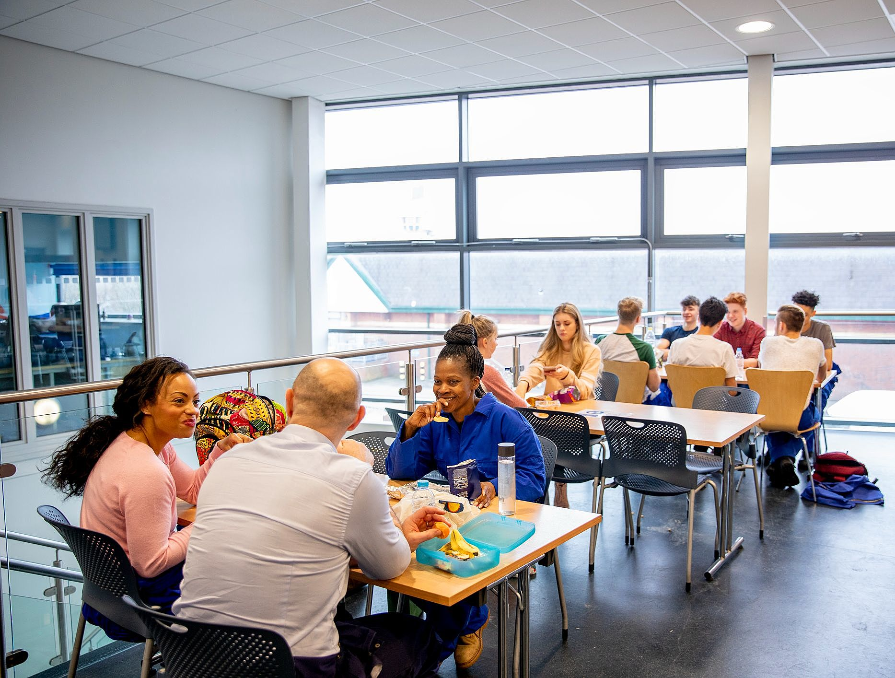
Quais são as responsabilidades da administração central em relação às condições sanitárias e de conforto?
A administração central é responsável por disponibilizar instalações sanitárias, vestiários e ambientes para refeições aos trabalhadores, tanto os que estão diretamente vinculados a ela quanto aos trabalhadores dos estabelecimentos que não possuam espaço construtivo para atender a essas exigências.
Além disso, ela deve oferecer local para conservação e aquecimento de alimentos, bem como vestiários para troca de roupa e guarda de pertences dos trabalhadores.

Slide 131



FALE CONOSCO
Central de Cursos
Av. Floriano Peixoto, 615 - Centro
CEP 38402-100 – Uberlândia/MG
contato@centraldecursosdobrasil.com.br

